Slide 1

Урок русского языка
5 класс
Тема: « Виды предложений по цели высказывания ».

Slide 2
Цели урока:
Изучить виды предложений, различные по цели высказывания
2. Научиться находить, правильно произносить предложения с различной целью высказывания
3.Ставить нужные знаки препинания

Slide 3
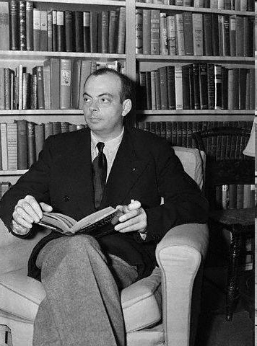


Slide 4
Шесть лет тому назад пришлось мне сделать вынужденную посадку в Сахаре…
Вообразите моё удивление, когда на рассвете меня разбудил чей-то тоненький голосок. Он сказал:
- Пожалуйста, нарисуй мне барашка.
А?
Нарисуй мне барашка, барашка…
Я увидел забавного маленького человечка , который серьёзно меня разглядывал…
Наконец, ко мне вернулся дар речи, и я спросил:
Но что ты здесь делаешь?
Он опять попросил тихо и серьёзно:
Пожалуйста…нарисуй барашка…

Slide 5


Slide 6

ВЫВОД:
Предложения отличаются целью высказывания.

Slide 7
Предложения
по цели высказывания
Повествовательные
О чём-нибудь
сообщают
Вопросительные
Содержат вопрос
Побудительные
Побуждают
к действию
повествовательные
вопросительные
побудительные

Slide 8

Знаки препинания
Точка
Вопросительный знак
Многоточие

Slide 9



ФИЗКУЛЬТМИНУТКА

Slide 10

Колодец, к которому мы пришли, был не такой, как все колодцы в Сахаре. Это был самый настоящий деревенский колодец. Но поблизости не было никакой деревни, и я подумал, что это сон. Маленький принц засмеялся.
-Слышишь?- сказал Маленький принц.
-Мы разбудили колодец и он запел…
Медленно вытащил я полное ведро и надёжно поставил его на каменный край колодца.
-Мне хочется глотнуть этой воды,- промолвил Маленький принц.
- Дай мне напиться…

Slide 11
памятка
В повествовательных предложениях голос повышается в начале предложения, а затем делается небольшая пауза, в конце предложения голос понижается. Паузы между предложениями длиннее, внутри предложений- короче.
Паузы не обязательно совпадают со знаками препинания.
2. В вопросительных предложениях голосом выделяем слово, в котором содержится вопрос.
3. В побудительных предложениях в зависимости от ситуации голосом выражаем или дружеский совет, или приказ, или настойчивое требование.
По нашей интонации можно определить, какой знак ставить в конце предложения.

Slide 12
ЧТО?
ГДЕ?
КОГДА?
ОТКУДА?
КТО?
ЗАЧЕМ?

Slide 13
1. Где твой дом?
2. Откуда ты пришёл?
3. Кто ты такой?

Slide 14

Домашнее задание.
Упражнение 155.
Творческое задание.
Сочинение «Памятный день в школе».
Включить в текст все виды
предложений по цели
высказывания.

Slide 15
Итоги урока.
Сегодня на уроке я:
узнал…..
чему научился…
было трудно ….
было интересно…

Slide 16

Молодцы!
Спасибо за урок.

